Slide 1
GSYİH
MERTCAN ÖNEÇ 1303040030

Slide 2
EKONOMİK BÜYÜME
Ekonomik büyüme temelde, bir ekonominin üretim hacminde dönemler itibarıyla meydana gelen artış olarak tanımlanmaktadır.
Bir ülkedeki üretim hacmindeki artış göstergelerinden önemli bir tanesi de Gayri Safi Yurtiçi Hasıla’daki (GSYH) değişmelerdir . Ekonomik büyüme gelişmiş ülkeler kadar gelişmekte olan ülkeler açısından da önem taşıyan bir konudur.
Ekonomik büyüme gelişmiş ülkeler kadar gelişmekte olan ülkeler açısından da önem taşıyan bir konudur. Ancak gelişmiş ülkeler ekonomik büyüme, diğer bir ifadeyle reel GSYH’nın yıllar itibariyle değişimine önem verirken, gelişmekte olan ülkeler ekonomik büyüme kavramından ziyade, ekonomik kalkınma kavramına önem vermektedir.
Ekonomik kalkınma, ekonomik büyümeyi de kapsayan bir kavram olmasının yanında, ekonomik büyümeye ek olarak toplumdaki gelir dengesizliklerinin azaltılması, işsizliğin azaltılması, ekonomik ve sosyal kurumların modernleştirilmesi gibi ekonomik olduğu kadar sosyal ve siyasal alanları da kapsamaktadır.

Slide 3
Gayri Safi Yurt İçi Hasıla (GSYİH)
Gayri Safi Yurt İçi Hasıla (GSYİH), bir yıllık süre içinde bir ülkede gerçekleşen tüm nihai üretimin toplam değeridir. GSYİH’ nın önemi 2.Dünya Savaşı esnasında ABD’nin ekonomik savaş için gereken malzemeleri üretebilme yeteneğinizi daha iyi anlamak istemesi ile ortaya çıkmıştır
Bu, gayri safi yurtiçi hasılanın, ekonomik sonuçlarını ölçmenin bir yolu olarak gelişmesine yol açmıştır. Esasen GSYİH servetin bir ölçümü olmayıp amacı yeni üretimi ölçmektedir.

Slide 4
Gayri Safi Yurt İçi Hasıla (GSYİH) HESAPLANMASI
HESAPLANMASINDA ÇEŞİTLİ YOLLAR MEVCUTTUR BUNLAR ;
HARCAMA YÖNETMİ
ÜRETİM YÖNTEMİ
GELİR YÖNTEMİ

Slide 5
HARCAMA YÖNETMİ
Bu yöntemde; ülke ekonomisi için bir yılda nihai mal ve hizmetlere yapılan bütün harcamaların toplamı ile GSYİH verisine ulaşılmaktadır.
Yöntemin genel mantığı; bir ekonomide üretilen tüm malların satın alındığı prensibi üzerine hesaplama yapılmasıdır. Bu şekilde üretilen malların toplamı ile harcamalar toplamı birbirine eşit olmaktadır.
Harcama yöntemiyle GSYİH hesaplamanın formülü:
GSYİH = Tüketim Harcamaları + Yatırım Harcamaları + Kamu Harcamaları + Net İhracat

Slide 6
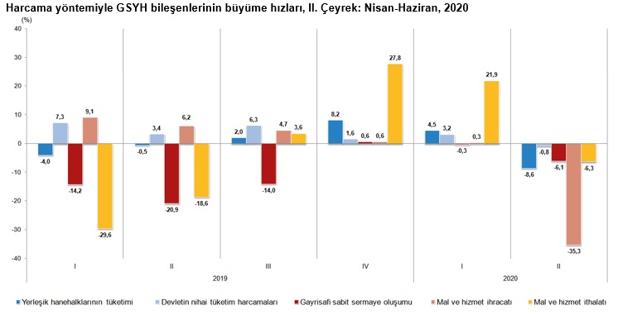

Slide 7
ÜRETİM YÖNETMİ
Akla ilk gelen yöntemlerden olan üretim, katma değer adıyla da anılmaktadır. Bu yöntem, ülkedeki toplam üretime işaret etmektedir.
Ekonomideki bütün sektörler tarafından üretilen nihai mal ve hizmetlerin piyasa fiyatı üzerinden değerlerinin toplamı GSYİH verisine eşittir. Örneğin; tarım, sanayi ve hizmet sektörlerinde üretilen bütün mal ile hizmetler.
Bu bilgiler ışığında üretim yöntemiyle GSYİH hesaplamasında üretilen her malın piyasası fiyatı (P) ile her bir üretilen mal ve hizmetin adedi (Q) çarpımları toplanır.
GSYİH = P1Q1 + P2Q2 + P3Q3 + … + PnQn

Slide 8
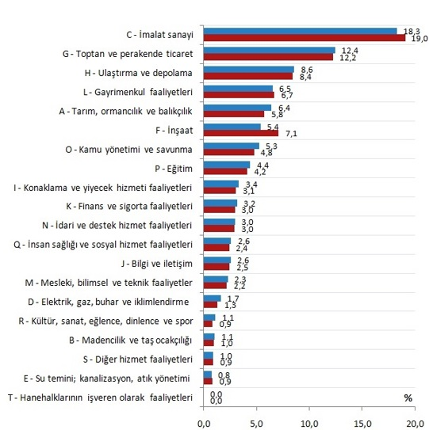
Üretim Yöntemine göre GSYH hesabında sektörlerin payları, cari fiyatlarla, 2018, 2019

Slide 9
GELİR YÖNTEMİYLE
Bir ülkede üretim faktörlerinin elde ettiği gelirlerin toplamı, milli gelir büyüklüğünü vermektedir. Bu ifade genelde GSYİH yerine kullanılmasına rağmen, aslında ekonomide ikisinin hesaplaması farklıdır.
Gelir yöntemiyle hesaplamada; ücret (w), faiz (i), rant (r), kar (p) ve diğer şeklinde tüm gelir unsurları toplanmaktadır. Formülize edecek olursak;
GSYİH = w + i + r + p + diğer

Slide 10
GSYİH
GSYİH’nın içine ikinci el satışlar, SGK harcamaları katılmaz. Borsada bir hisse aldığınızda GSYİH’nin içine katılacak tek şey aracı kurumun yatırımınız üzerinden aldığı hizmet bedelidir.

Slide 11
Reel gsyih
Reel GSYİH, sabit fiyatlarla hesaplanan milli gelir demektir. Sabit fiyat ise seçilen baz yılda oluşan mal ve hizmet fiyatları anlamına gelmektedir. Bir bakıma enflasyondan arıtılmış GSYİH’dır.
GSYİH’de ki düşüşe durgunluk denir
Çok uzun süren ve ciddi bir çıktı düşüşüne ise bunalım denir.
Bir durgunluktan önceki en yüksek çıktı seviyesine tepe noktası
Durgunluk sırasındaki en düşük çıktı düzeyine ise dip noktası denir.

Slide 12
örnek
Bir ülkede yalnızca bir fabrikada 1 yıl içinde adetinin 1.000 tl den 10 adet bir beyaz eşya üretildiğini düşünelim. Bu ülkenin 1.sene GSYİH 10.000 TL dir. Takip sene içinde yine 10 adet üretilen beyaz eşyanın bu sefer adetinin 1.500 TL olması durumunda bu ülkede 2. Senenin real GSYİH büyümesi %0 dır.

Slide 13
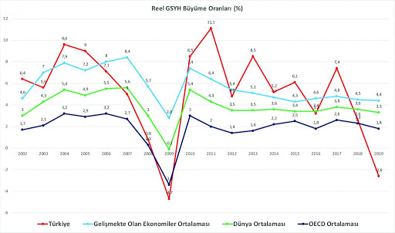

Slide 14
GSMH VE GYSİH FARKI
GSYİH ve GSMH arasında kilit fark, GSYİH, ülkede bir yıl içinde gerçekleşen tüm yeni üretimlerin ölçüsünü oluştururken, GSMH bir yıl içinde o millet tarafından gerçekleştirilen tüm yeni üretimlerin ölçüsüdür.
Örnek vermek gerekirse Sakarya’da bulunun Toyota fabrikasından çıkan üretim Türkiye’nin GSYİH’sı iken GSMH’sı değildir. Bu üretim Japonya’nın GSMH’sıdır.

Slide 15
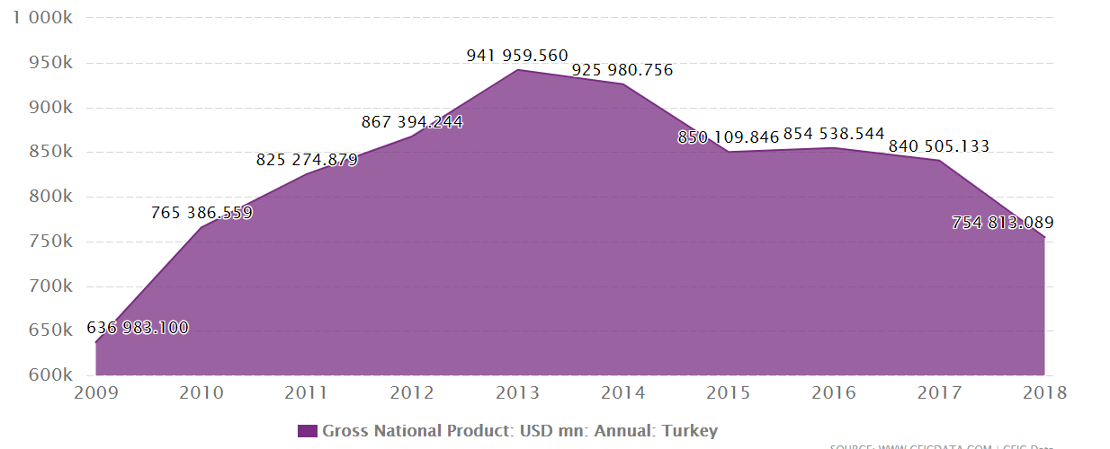
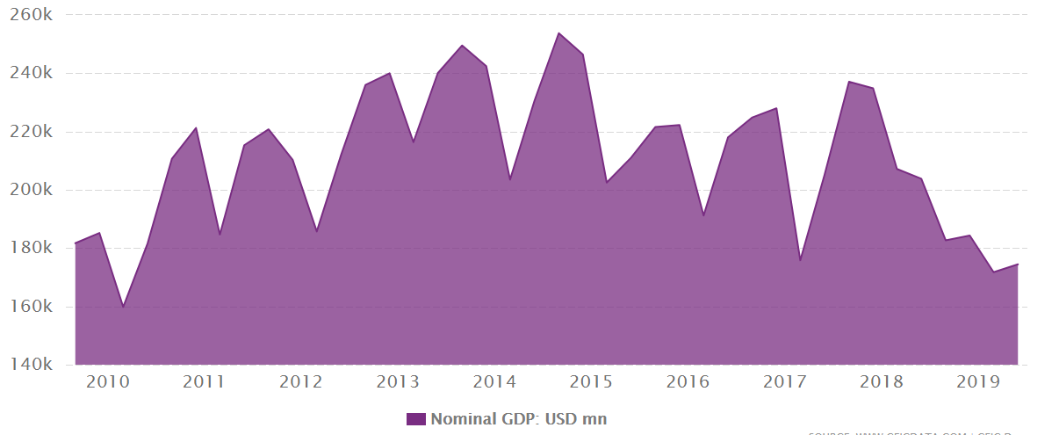
Türkiye’nin gsyih VE gsmh GRAFİĞİ

Slide 16
Mevsim ve Takvim Etkisinden Arındırma
Her yılın aynı dönemlerinde tekrar eden periyodik hareketler mevsimsellik olarak adlandırılabilir. Takvim etkisi ise bir dönemdeki çalışılan gün sayısı değişimi gibi etkiler nedeniyle oluşabilecek hareketleri içermektedir. Verilerdeki eğilimleri daha iyi değerlendirebilmek ve ardışık dönemleri karşılaştırabilmek için istatistiki yöntemlerle seriler mevsim ve takvim etkilerinden arındırılmaktadır.

Slide 17
GSYİH ÖNEMİ ÜZERİNE
Reel GSYİH arttıkça toplumsal faydada artmış olur. Enflasyon azalmasıyla dar gelirli hanelerin yiyecek, sığınma ve güvenlik ihtiyacını karşılaması da artmış olur.
Bunun yanında işsizlikte azalır ve ortalama yaşam süresi artar. Sonuç olarak bakarsak reel GSYİH’nın artması demek refahın artması demektir.
Tabiki bunun olması için Kişi Başına düşen GSYİH’nın tek bir elde değil toplumun geniş kesimine adil dağıtılması önemlidir. Çin Dünyanın en büyük ekonomisiyken halkı sefalet ve yokluk içindedir.

Slide 18
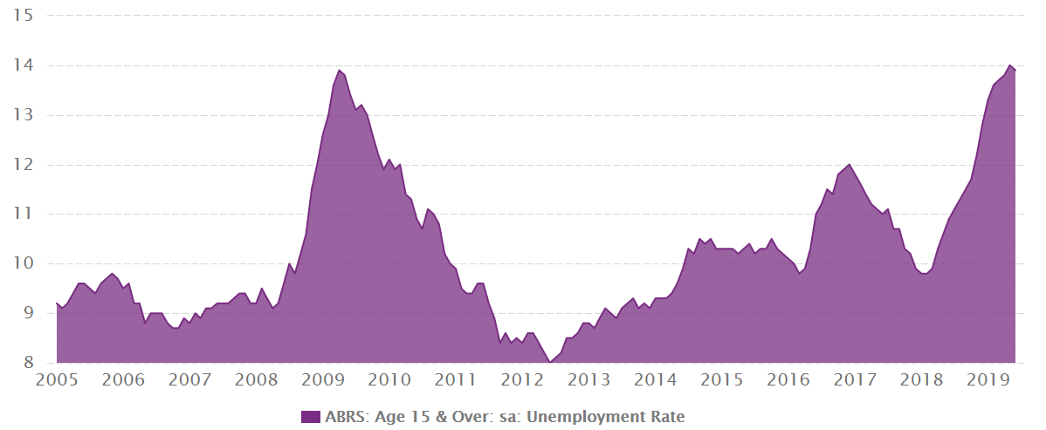
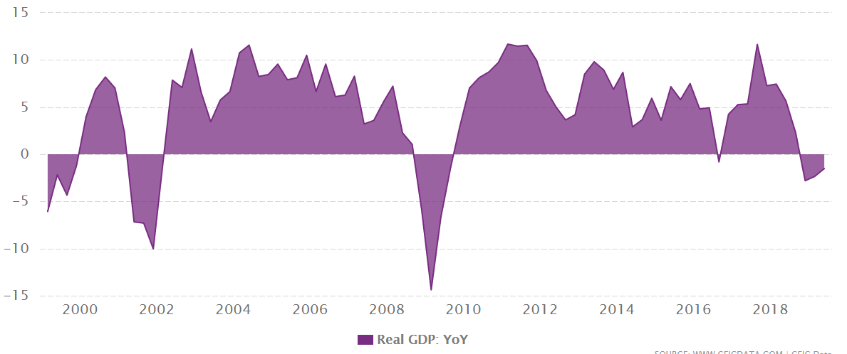
Gsyih işsizlik üzerinde etkisi

Slide 19
KİŞİ BAŞINA DÜŞEN MİLLİ GELİR
Bir ülkenin gayri safi millî hasılası (GSMH), o ülkenin nüfusuna bölündüğü zaman, kişi başına düşen GSMH bulunur.
Aynı şekilde, bir ülkenin gayri safi yurtiçi hasılası (GSYİH) o ülkenin nüfusuna bölündüğü zaman ise, kişi başına düşen GSYİH elde edilir. dünya ortalaması düzeyinin altında kişi başına milli gelire sahip ülkeler, az gelişmiş; üstünde ise gelişmiş olarak kabul edilmektedir.

Slide 20
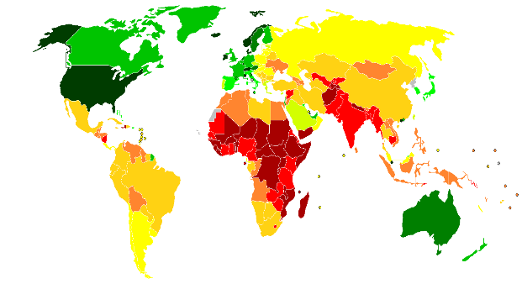
KİŞİ BAŞI MİLLİ GELİR

Slide 21
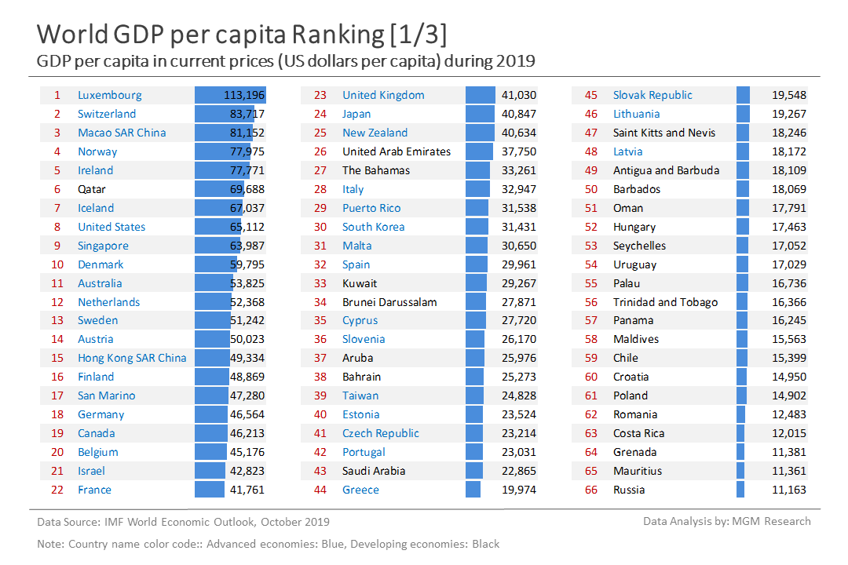
2019 KİŞİ BAŞINA DÜŞEN MİLLİ GELİR

Slide 22
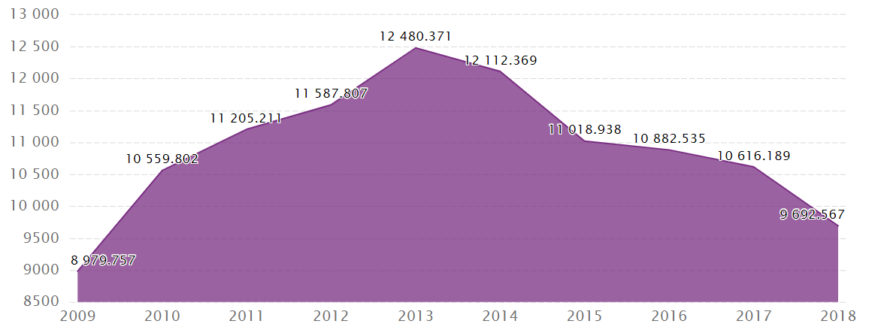
2009-2018 TÜRKİYE’DE KİŞİ BAŞINA DÜŞEN MİLLİ GELİR

Slide 23
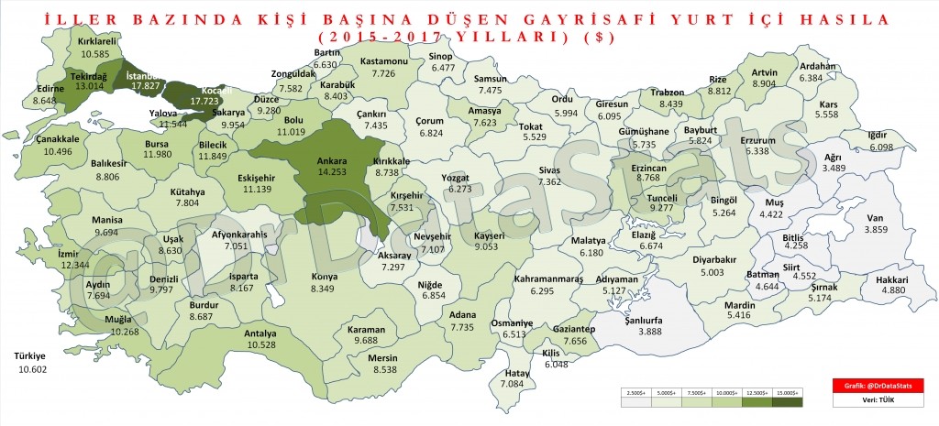

Slide 24
Gini katsayısı
Gini katsayısı, bir ülkede millî gelirin dağılımının eşit olup olmadığını ölçmeye yarayan bir katsayıdır. Katsayı 0 ile 1 arasında değerler alır ve yüksek değerler daha büyük eşitsizliğe tekabül ederler. Örneğin herkesin aynı gelire sahip olduğu bir toplumun Gini katsayısı 0 iken tüm gelirin bir kişide toplandığı (birden çok kişinin mensup olduğu) toplumun bu katsayısı 1'dir.

Slide 25
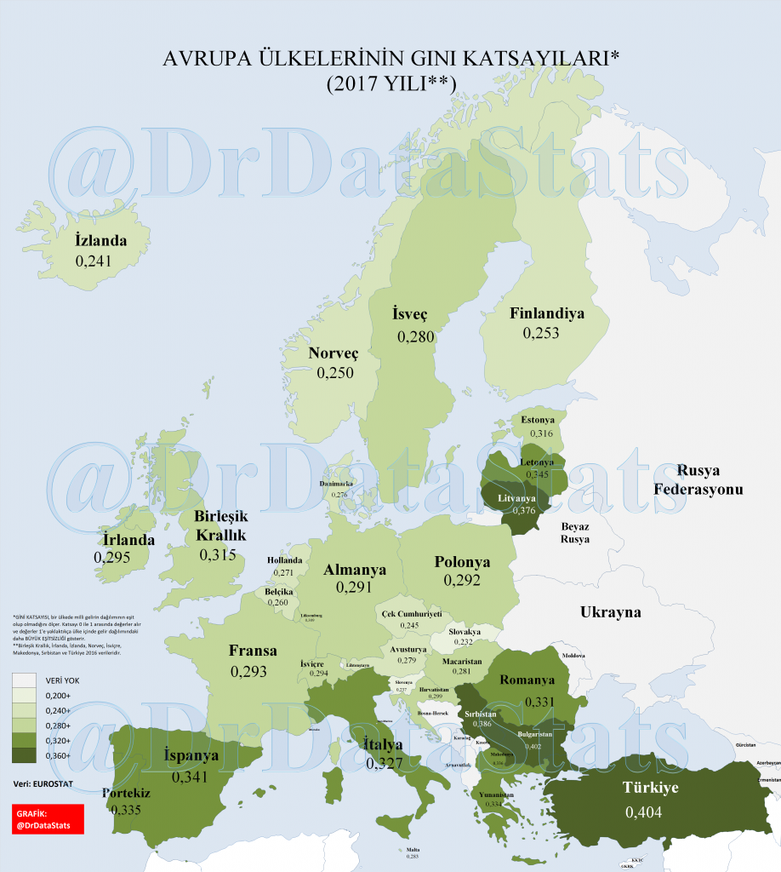

Slide 26
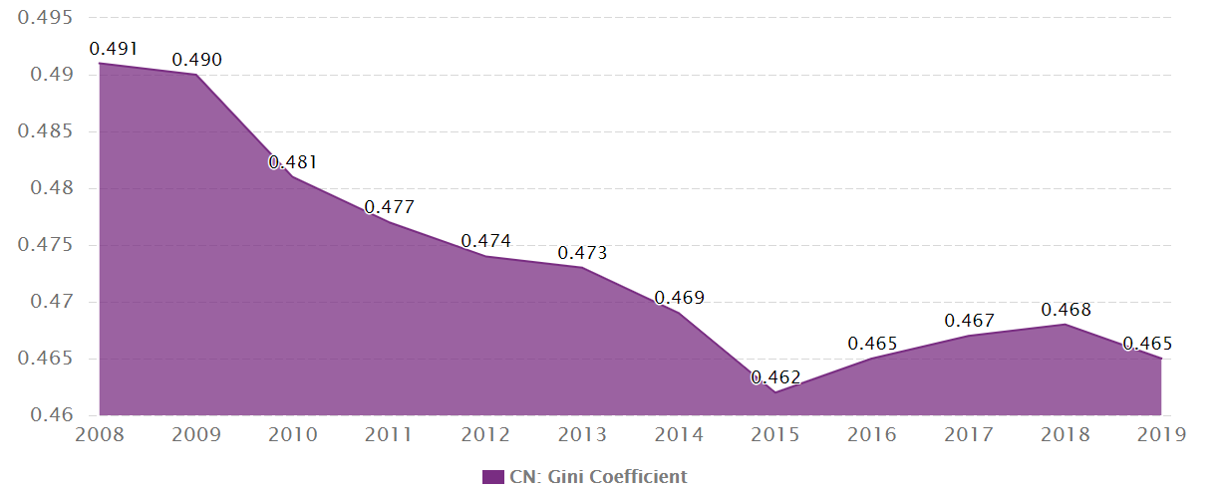
Çin gini katsayısı

Slide 27
DÜNYA DA GSYİH’İN ARTIŞI
Dengeli bir büyüme ve adil bir kişi başı GSYİH dağılımı için ve Reel GSYİH büyümesi için Devlet politikaları büyük önem teşkil eder. Kamu harcamalarına mevcut hükümetlerin aldığı karar ve izlediği politikalar doğrudan doğruya etkilidir. 20.yy da devletlerin özelliklede büyük buhran sonrası keynesyen ekonomi anlayışını benimsemesiyle dünyada GSYİH 21.yy da dahil olmak üzere her geçen sene büyümektedir.
Keynesyen ekonomisi özel sektörün ağırlıklı olduğu ama devlet ve kamu sektörünün büyük role sahip olduğu bir karma ekonomiyi savunmaktadır. Keynesyen ekonomiye göre özel sektörün verdiği kararlar bazen verimsiz makroekonomik sonuçlara neden olmaktadır.
Dolasıyla özellikle başta ABD olmak üzere birçok batı hükümetleri Adam Smith’in daha serbest ekonomi( bırakın yapsınlar ) anlayışından vazgeçerek daha tutucu ve daha müdaheleci bir ekonomik anlayışa sahip oldular. Bu müdahaleler sonrası ekonomik büyümeler daha da hızlanmıştır.

Slide 28
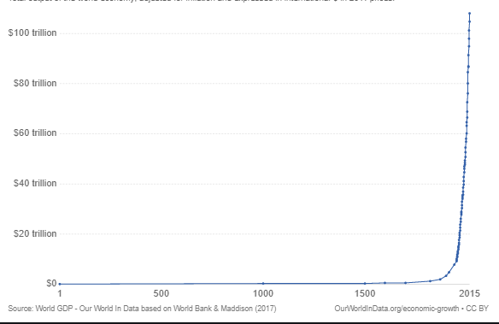

Slide 29
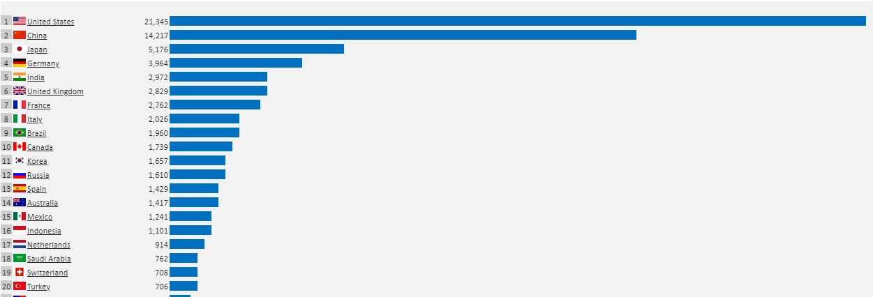
ÜLKELERİN GÜNCEL GSYİH KARŞILAŞTIRMALARI

Slide 30
GDP BASED ON PPP VALUATION ( SATINALMA GÜCÜ )
Satınalma Gücü Paritesi, birbirinden farklı para birimleri arasındaki satınalma gücünü eşitleyerek ülkereler arasındaki fiyat düzeylerini aynı seviyeye getiren bir değişim oranıdır.
ÖRNEK
Örneğin, 1 kg elmanın fiyatı Türkiye’de 5 TL, ABD’de 6 USD ise; Elma için 1 ABD Dolarının Satın Alma Gücü Paritesi;
(5 TL / 6 USD) = 0,83 TL/USD
Bu değer, Elma için ABD’de ödenecek her bir Dolara karşılık Türkiye’de 0,83 TL ödeneceği anlamını taşımaktadır. Bu oran kullanılarak mevcut bir para ile ABD’de ve Türkiye’de satın alınabiliecek Elma miktarının karşılaştırılması sağlanır.

Slide 31
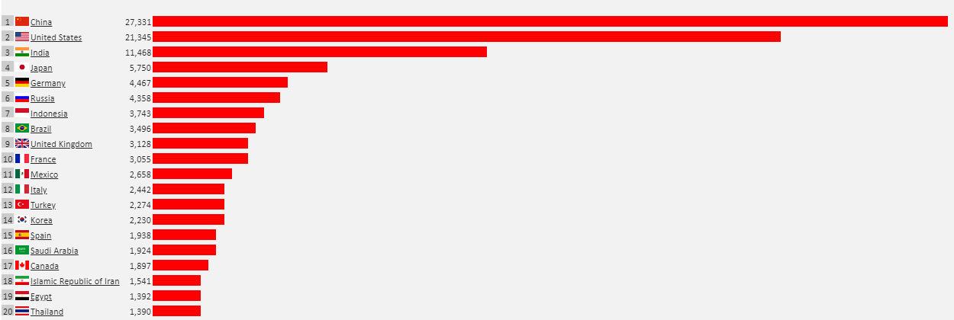
GDP BASED ON PPP VALUATION ( SATINALMA GÜCÜ )

Slide 32
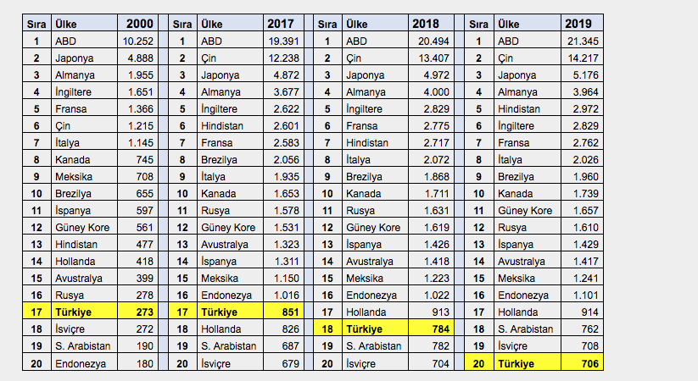
İlk beş ekonomi arasında 2000 yılında Uzakdoğu’dan tek ülke (Japonya) varken 2017 ve 2018’de iki ülke (Çin ve Japonya)
2019’da üç ülke (Çin, Japonya ve Hindistan) yer alıyor. Böylece dünyanın en büyük beş ekonomisinin üçü Uzakdoğulu ülkeler, biri ABD biri de Almanya oluyor.
Bu bize artık Avrupa’nın gerileme sürecinde olduğunu açık biçimde gösteriyor.
Avrupa ülkeleri (İngiltere, Fransa, İtalya ve İspanya) düşüş eğilimine engel olamıyorlar.

Slide 33
Teşekkürler

